Slide 1
Web-Eng

Slide 2
Inhalte
Technische Grundlagen
  HTTP
  XML/XSD
  JSON
  Spring Framework
  Dependency Injection / IOC
Basics Web-Programmierung
  HTTP-Request/Response
  Server-Side HTML (Formulare etc.)
SW-Architekur in verteilten Systemen
  Klassische Schichtenmodelle
  Monolith vs. MicroServices
  DDD (Domain Driven Design)
Überblick SOA (Service-orientierte Architekturen)
  Webservices (SOAP, WSDL, ...)
REST
  REST vs SOAP
  REST-APIs
  Techniken (Caching, Content Negotiation, …)
Websockets
Messaging

Slide 3
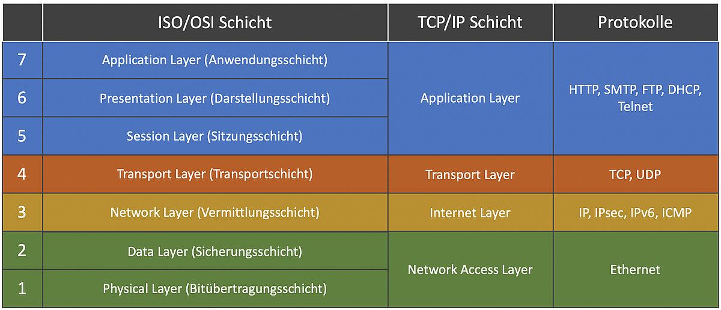
Technische Grundlagen - HTTP

Slide 4
Technische Grundlagen - HTTP
Zustandslos
Synchron (Request – Response)
Aufbau einer Nachricht
  Header (z.B. Inhalt, Kodierung, ...)
  Body
URL + Parameter
Client
Server
HTML-Seite

Slide 5
Technische Grundlagen - HTTP
METHODE /path HTTP/version
Header1: value
Header2: value
[Leerzeile]
[optional Request-Body]
GET /index.html HTTP/1.1
Host: www.heise.de

Slide 6
Technische Grundlagen - HTTP
HTTP/1.1 200 OK
Date: Mon, 27 Jul 2009 12:28:53 GMT
Server: Apache/2.2.14 (Win32)
Last-Modified: Wed, 22 Jul 2009 19:15:56 GMT
Content-Length: 88
Content-Type: text/html
Connection: Closed
<html>
<body>
<h1>Hello, World!</h1>
</body>
</html>
HTTP/version statuscode explanation
Header1: value
Header2: value
[Response-Body]

Slide 7
Technische Grundlagen - HTTP
Http-Methoden
  GET
    Kein Body!
    Übertragung von Daten per Url oder Header
    Semantik: Daten abrufen → „lesen“
  POST
    Übertragung von Daten per RequestBody, Url oder Header
    Semantik: Daten senden → „schreiben“

Slide 8
Technische Grundlagen - HTTP
Http-Methoden
  PUT
    Übertragung von Daten per RequestBody, Url oder Header
    Semantik: Daten ändern
  PATCH
    Übertragung von Daten per RequestBody, Url oder Header
    Semantik: Daten partiell ändern
  DELETE
    Übertragung von Daten per RequestBody, Url oder Header
    Semantik: Daten löschen

Slide 9
Technische Grundlagen - HTTP
Http-Methoden
  Weitere: OPTIONS, HEAD, CONNECT, TRACE

Slide 10
Technische Grundlagen - HTTP
Beispiele für Http-Header
  Content-Type: application/json
    Server sendet Typ des Inhalts in der Antwort
  Accept: application/json
    Client sendet Wunschformat in der Anfrage
  Cache-Control: public, max-age=30
    Antwort darf für die angegebene Dauer zwischengespeichert werden
  Eigene Header möglich, Konvention Präfix X-….
    X-my-custom-header: ….

Slide 11
Technische Grundlagen - HTTP
Beispiele für Http-Statuscodes
  2xx
    200 Ok - Standardantwort
    201 Created - Daten wurden angelegt
    202 Accepted - Daten angenommen aber noch nicht verarbeitet
    204 No content – wie 200 Ok, aber leere Antwort
    …

Slide 12
Technische Grundlagen - HTTP
Beispiele für Http-Statuscodes
  3xx
    301 Moved Permanently – Inhalt ist unter neuer Url erreichbar
    304 Not Modified – Inhalt hat sich nicht geändert

Slide 13
Technische Grundlagen - HTTP
Beispiele für Http-Statuscodes
  4xx Client-Fehler
    400 Bad request – Anfrage fachlich fehlerhaft
    401 Unauthorized – Zugriff nicht erlaubt
    404 Not found – Inhalt existiert nicht
    415 Unsupported Media Type – angefordertes oder gesendetes Format wird nicht unterstützt
    ...

Slide 14
Technische Grundlagen - HTTP
Beispiele für Http-Statuscodes
  5xx Server-Fehler
    500 Internal server error – Fehler, Exception, ...
    501 Not implemented – Http-Methode wird nicht unterstützt
    504 Timeout
    ...

Slide 15
Technische Grundlagen - XML
XML (Extensible Markup Language)
Ermöglicht strukturierte (und damit maschinenlesbare) Ablage von (Text-)Daten
<?xml version="1.0" encoding="ISO-8859-1" standalone="yes"?>
<catalog>
<painting>
<title>Memory of the Garden at Etten</title>
<artist>Vincent Van Gogh</artist>
<date>November 1888</date>
<description>Zwei Frauen schauen nach links. Eine dritte arbeitet in ihrem Garten.</description>
</painting>
<painting>
<title>The Swing</title>
<artist>Pierre-Auguste Renoir</artist>
<date>1876</date>
<description>Ein junges Mädchen auf einer Schaukel. Zwei Männer und ein kleines Kind schauen zu.</description>
</painting>
<!-- Viele weitere Gemälde... -->
</catalog>

Slide 16
Technische Grundlagen - XML
Aufbau
Dokument beginnt mit XML-Header
Tags müssen geschlossen werden <e> … </e>
  Kurzform für leere Elemente <e/>
Inhalt startet mit Root-Element
eigene Tags, beliebig erweiterbar
  Vgl. HTML → vorgegebene Tags <a>, <h1> …
Gleiches gilt für Attribute <e name=“test“> … </e>

Slide 17
Technische Grundlagen - XML
Element können in Namespaces gruppiert werden
→ Packages in Java
<?xml version="1.0" encoding="ISO-8859-1" standalone="yes"?>
<myNs:e xmlns:myNs=“my-ns-url“> … </myNs:e>

Slide 18
Technische Grundlagen - XML
Verwendung
  Datenformat für Webservices
  Konfigurationsdateien
  Allg. Datenaustausch zwischen SW-Systemen, bei Standard-SW (SAP…) oft XML Export/Import vorhanden

Slide 19
Technische Grundlagen - XSD
XSD (XML Schema Definition)
XML beschreibt Daten bzw. deren Aufbau
XSD beschreibt den Aufbau eines XML-Dokuments
<xs:complexType name="painting">
<xs:sequence>
<xs:element name="title" type="xs:string"/>
<xs:element name="artist" type="xs:string"/>
<xs:element name="date" type="xs:date"/>
<xs:element name="description" type="xs:string"/>
</xs:sequence>
<xs:attribute name="id" type="xs:integer"/>
</xs:complexType>

Slide 20
Technische Grundlagen - XSD
dynamische Elemente
<xs:complexType name="computer">
<xs:choice>
<xs:element name="desktop" type="pc-Typ"/>
<xs:element name="laptop" type="laptop-Typ"/>
</xs:choice>
</xs:complexType>
Format von Inhalten definieren
<xs:simpleType name="plz">
<xs:restriction base="xs:string">
<xs:pattern value="(D )?[0-9]{5}"/>
</xs:restriction>
</xs:simpleType>

Slide 21
Technische Grundlagen - XSD
Verwendung
  Schnittstellenbeschreibung
  Validierung von Dokumenten
  Code-Generierung (z.B. Java-Klassen)

Slide 22
Technische Grundlagen - JSON
JSON (JavaScript Object Notation)
„einfachere“ Alternative zu XML
  Browser waren früher ™ weniger optimiert
  XML-Verarbeitung im Browser langsam, große Dokumente
[
{
"title": "Memory of the Garden at Etten",
"artist": "Vincent Van Gogh",
"date": "November 1888",
"description":"Zwei Frauen schauen nach links. Eine dritte arbeitet in ihrem Garten." ,
},
{
...
}
]

